Slide 1
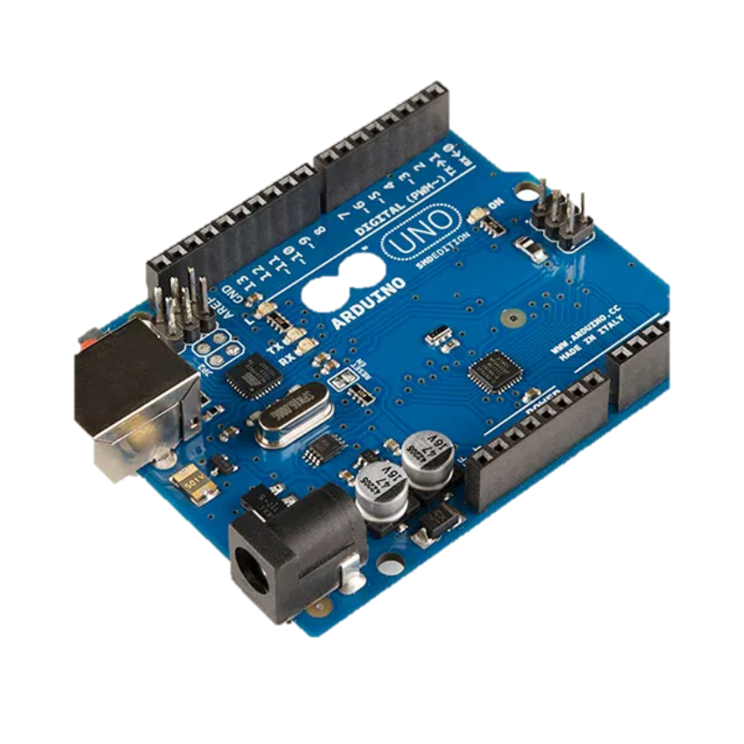
Sistema de Evaluación Psicosensométrica con Arduino y Java
Medición de Tiempo de Reacción y Precisión
Integrantes:
Peña Erick, Pinos Abraham, Wilman Perugachi
Curso:
Programación I
Profesor:
Pat_Mic
Fecha:
29 de junio del 2025

Slide 2
Introducción y Objetivos
Introducción
Objetivos
Contexto:
General:
Evaluación de atención, reflejos y respuesta motora
Desarrollar una plataforma interactiva para evaluar tiempo
de reacción
Problema:
Especificos:
Alto costo y accesibilidad limitada de soluciones
comerciales
Implementar comunicación serial bidireccional
Permitir configuración dinámica de parámetros
Solución:
Almacenar resultados en base de datos
Sistema basado en Arduino y Java, económico y
personalizable
Generar reportes para análisis (CSV)

Slide 3


Descripción del Proyecto: ¿Qué hace?
Se creo un sistema que mide velocidad de reacción y precisión ante estímulos visuales (LED) y auditivos (Buzzer)
Los cuales están correctamente coordinados para enviar sus acciones desde Arduino hasta la aplicación creada
Manualmente en Java
Proceso Básico
Componentes Clave
1
Configuración desde Java
Hardware (Arduino)
2
Envío a Arduino
Generación de estímulos
3
Activación de estímulos
Detección de respuesta
Medición de tiempo
4
Respuesta del usuario
5
Medición de tiempo
Software (Java)
6
Registro y visualización
Interfaz de usuario
Lógica de prueba
Base de datos

Slide 4





Arquitectura del Sistema
Interfaz de Usuario (Java Swing)
Comunicación Serial (jSerialComm)
Base de Datos (MySQL)
Ir al Manual de Estándares
Microcontrolador (Arduino)
Ir al Manual Técnico
Sensores/Actuadores (LED, Buzzer)
Ir al Manual de Usuario
Todo el sistema tanto en el hardware como en el software
comparten similitudes de arquitectura, para lo cual
pueden verificar nuestros manuales donde los explicamos
muchísimo mas detallado y a profundidad
para su mejor entendimiento.

Slide 5
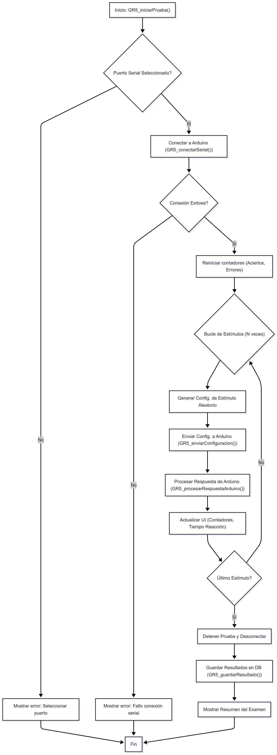
Diagramas de Flujo - Lado de la Aplicación (Java)
GR5_iniciarPrueba()
Es el cerebro del sistema ya que contiene:
Conexión serial
Ciclo de estímulos
Procesamiento de respuestas
Almacenamiento de datos
¿Por qué si se quita el programa deja de funcionar?
Si se elimina esto, la aplicación Java perdería su capacidad de ejecutar el examen psicosensométrico ya que no habría forma de:
Establecer la comunicación inicial con el Arduino.
Enviar las configuraciones de la prueba.
Gestionar el flujo de los estímulos y respuestas.
Recopilar y procesar los resultados en tiempo real.
Guardar el historial de la prueba en la base de datos.

Slide 6
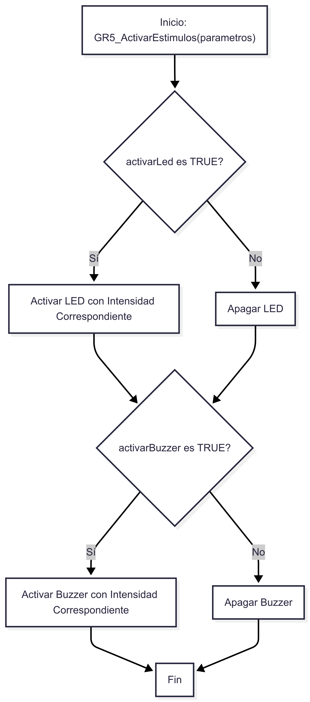



Diagramas de Flujo - Lado del Hardware (Arduino)
Flujo de Activación de Estímulos
GR5_ActivarEstimulos()
Esencia del sistema porque interactúa directamente con
los componentes físicos para generar
es el músculo
estímulos.
Activa LEDs/Buzzer
Mide tiempo de reacción
Detecta respuesta usuario
¿Por qué si se quita el programa deja de funcionar?
Aquí si se elimina esta parte el Arduino perdería su capacidad fundamental de interactuar con el mundo físico para el examen lo cual imposibilitaría:
Encender el LED.
Hacer sonar el Buzzer
y sin estos estímulos físicos, el usuario no tendría nada a qué reaccionar, y la prueba psicosensométrica, sería completamente inoperante.

Slide 7


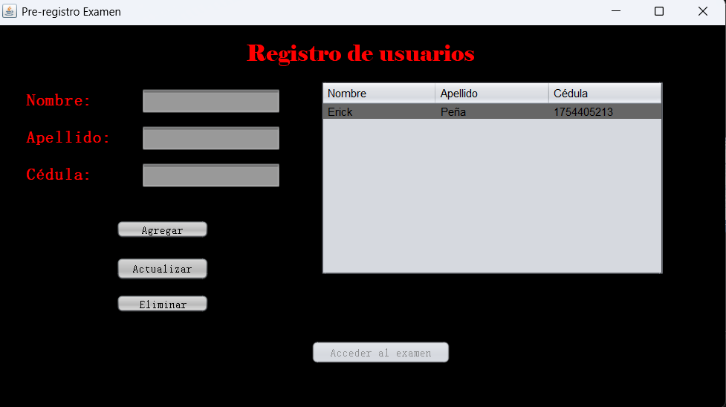
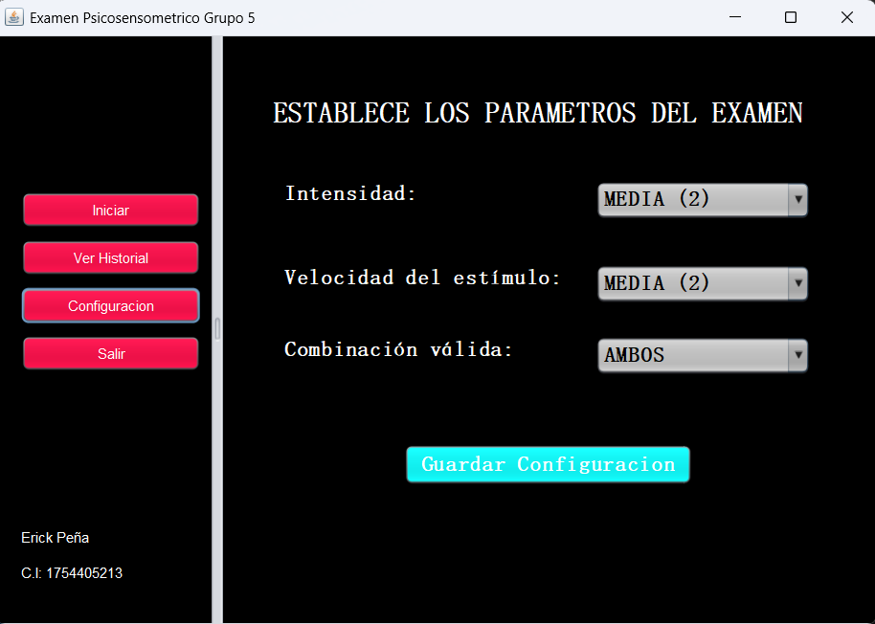
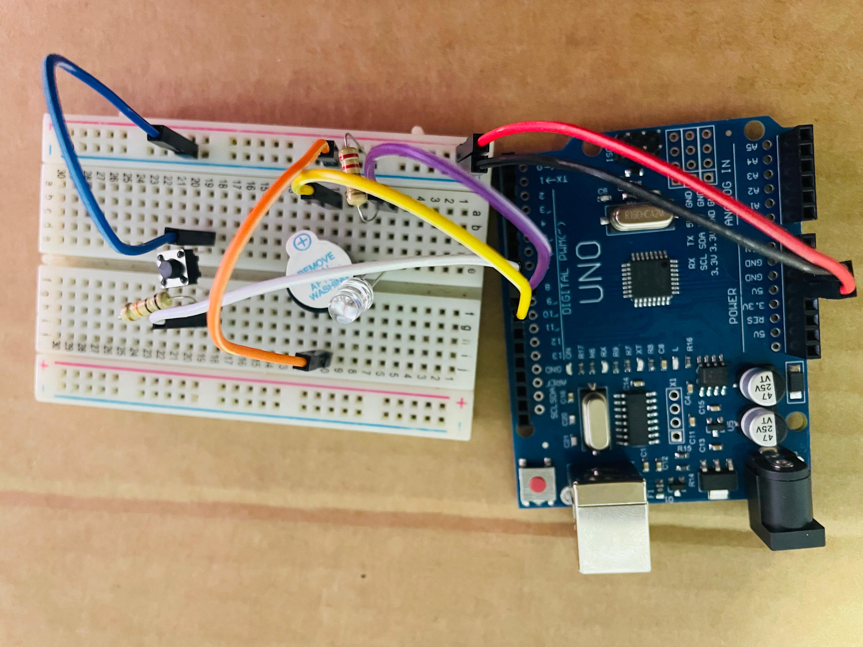
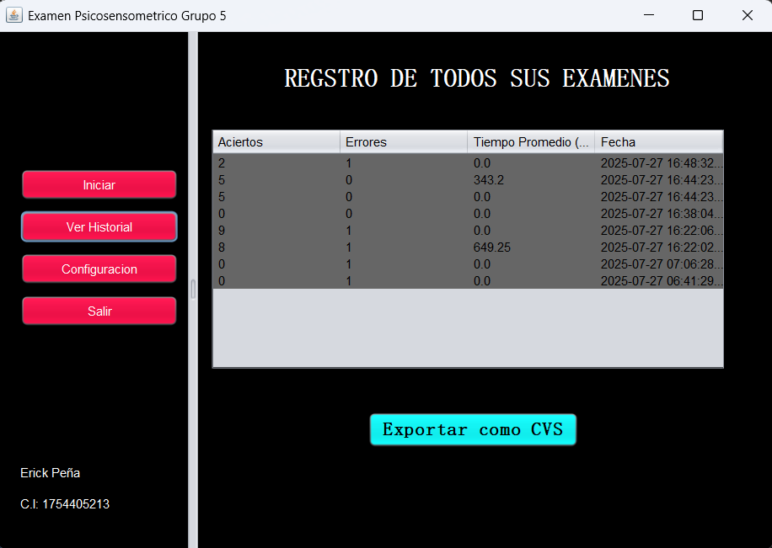
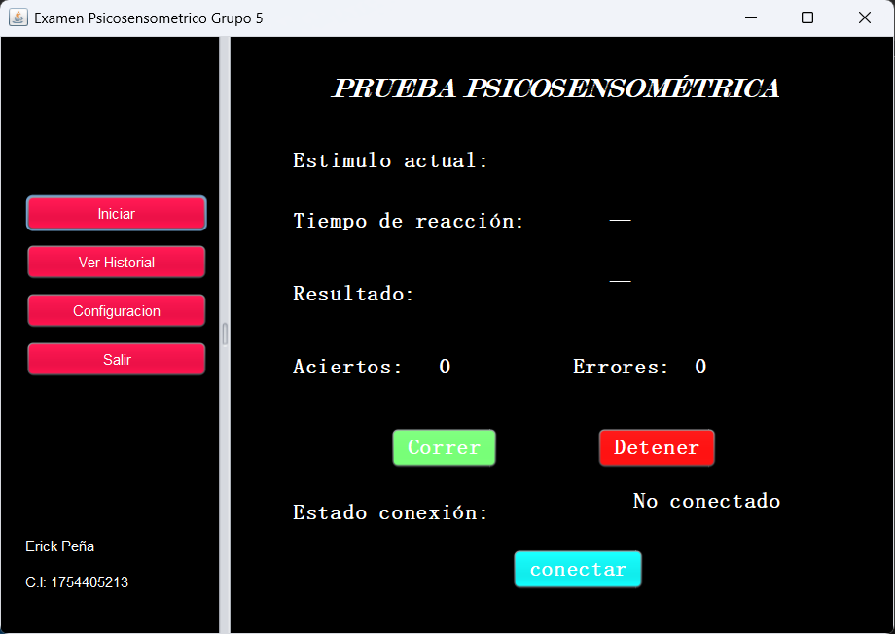
Capturas de Pantalla / Fotos del Proyecto
Interfaz Gráfica
Montaje Físico
Registro de Usuarios
Configuración
Montaje Completo
Resultados
Pantalla Principal
A continuación una demostración en vivo…

Slide 8







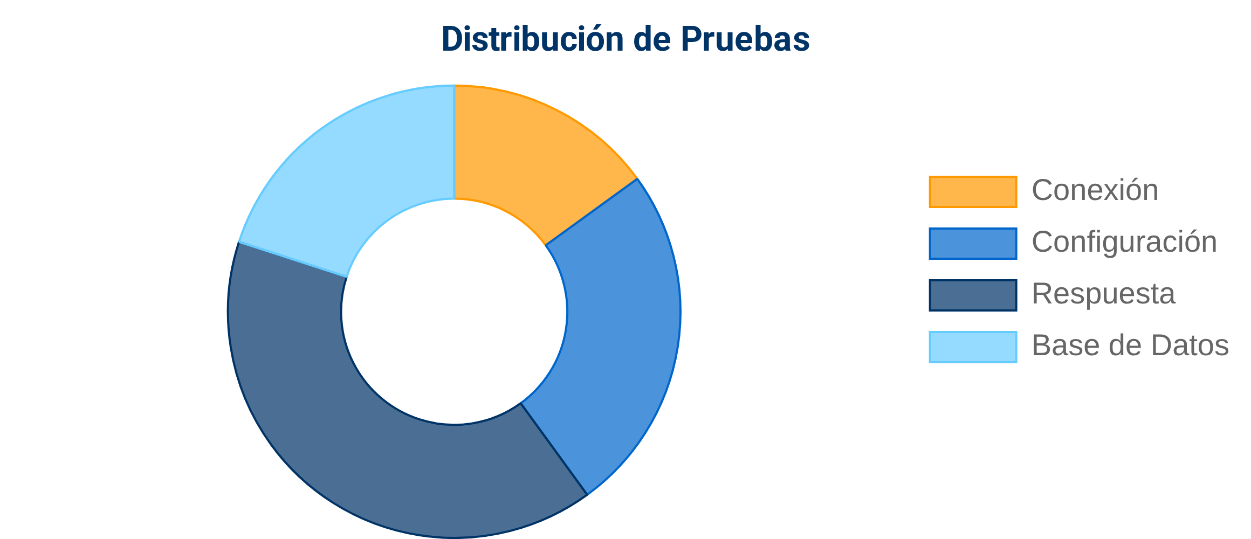
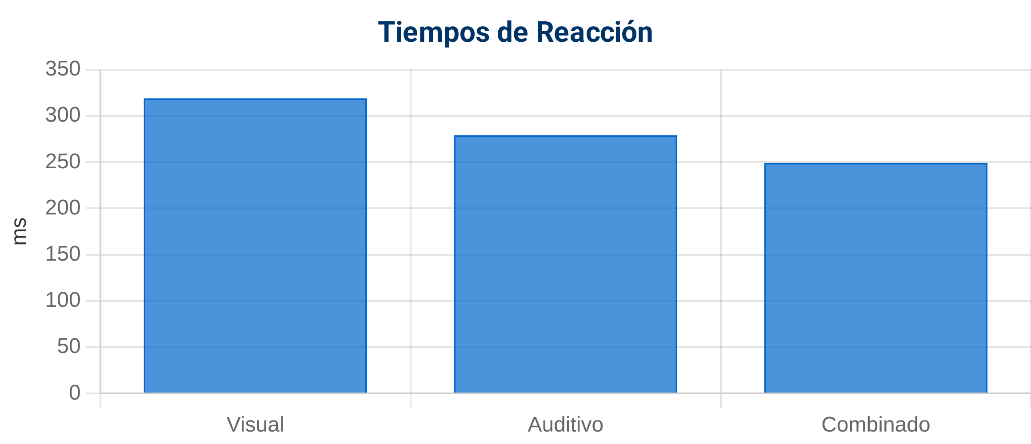
Resultados y Pruebas
Funcionamiento Confirmado
Pruebas Realizadas
Comunicación serial bidireccional
Conexión serial
Almacenamiento en MySQL
Configuración de estímulos
Generación dinámica de estímulos
Respuesta del usuario
Medición precisa de tiempos
Persistencia de datos

Slide 9








Conclusiones y Mejoras Futuras
Conclusiones
Por lo tanto:
Se logro crear la aplicación interactiva que mida los tiempos de reacción de manera bidireccional con el Arduino como fue planteado en los objetivos , optimizando recursos y previniendo errores del usuario
Integración hardware-software exitosa
Comunicación serial eficiente
Interfaz amigable funcional
Medición precisa de tiempos
Configuración dinámica flexible
Almacenamiento eficiente de datos
Mejoras Futuras
Nuevos estímulos (vibración, LCD)
Análisis estadístico automático
Evidentemente es un proyecto muy sencillo y provisional , pero puede dar paso a mas cosas como las mencionadas, obviamente traerían mas recursos tanto tecnológicos como económicos, pero eso podría ser para un próximo proyecto…
Versión multiusuario avanzada
Interfaz adaptativa móvil
Almacenamiento en nube
Algoritmos de aprendizaje

Slide 10



¡Gracias por su atención!
¿Preguntas?
Peña Erick
Pinos Abraham
Wilman Perugachi

